Slide 1
Des fromages qui se démarquent

Slide 2
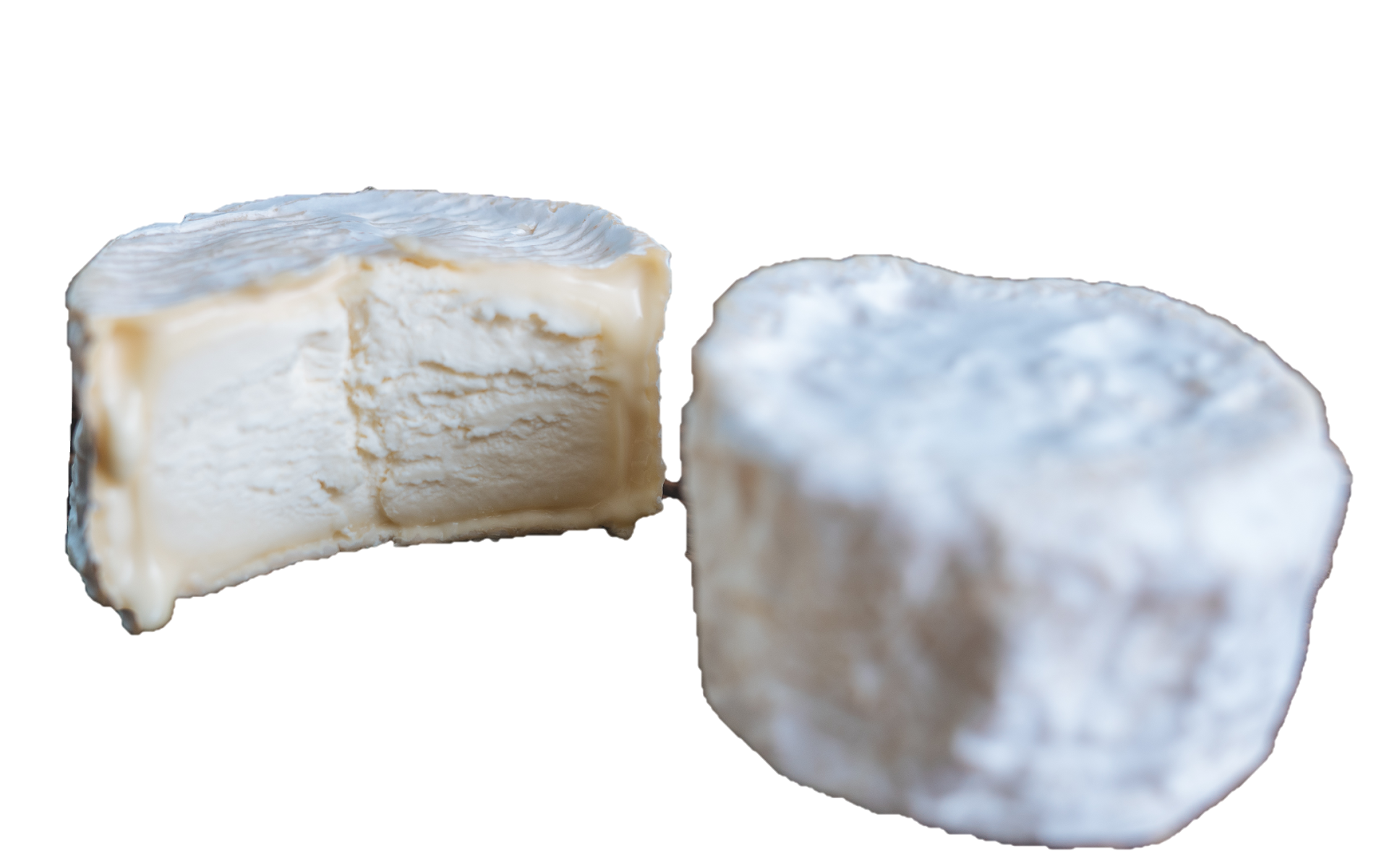
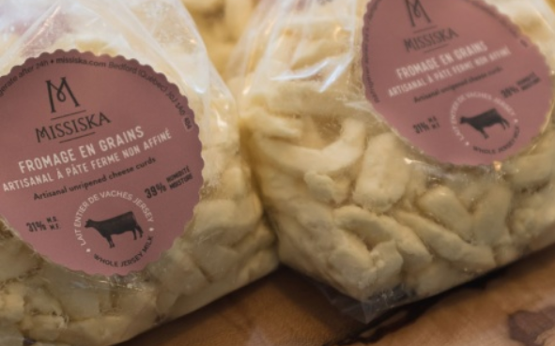
Une clientèle cible
Un fromage à tartiner pour les sportifs et les gens actifs
Un lait pas comme les autres
Le lait de ses vaches de race Jersey identifié comme lait A2 possède des caractéristiques différentes:
« Il y a des gens qui sont intolérants au lactose qui l’ont essayé et qui sont capables de consommer des produits faits à partir de lait Jersey».
Source: https://missiska.com/fr/nos-produits/jersey-royal

Slide 3
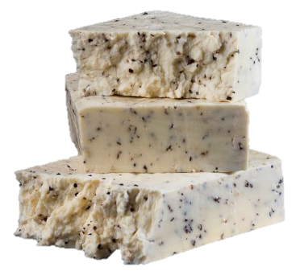
Un lait pas comme les autres
Le lait A2 résulte d’une sélection génétique traditionnelle des animaux et non d’une modification génétique. Il fait l’objet de recherches tendant à démontrer sa plus grande digestibilité auprès de personnes souffrant d’intolérance aux produits laitiers.
Source: http://fromagesduquebec.qc.ca/fr/fromages/lait-de-vache/ferme-phylum/lignee-la

Slide 4
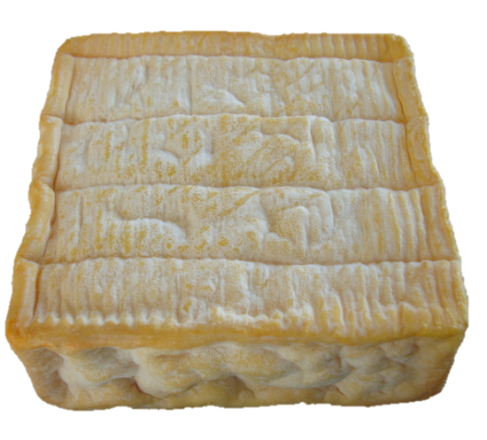
Une forme différente : Le carré
La majorité des fromages sont de forme ronde changer la forme permet de reconnaître facilement le produit.
Source: https://www.laboitedufromager.com/fromage/carre-mirabelle/

Slide 5
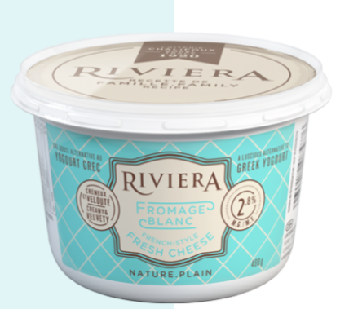
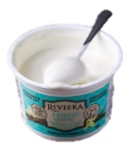
Un produit différent
Un fromage qui s’utilise comme un yogourt.
Source: https://riviera1920.com/fr/produit/fromage-blanc-nature/

Slide 6
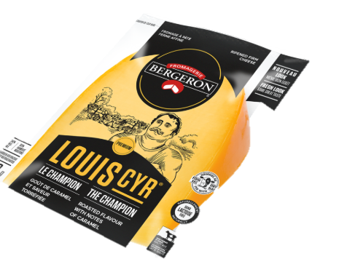
Un nom qui a de l’histoire
Le Louis Cyr : un fromage fort, digne d’un grand nom!
Louis Cyr est un célèbre homme fort canadien-français.
Source: https://fromagesbergeron.com/fromages/produits-fromages-fins-louis-cyr/

Slide 7
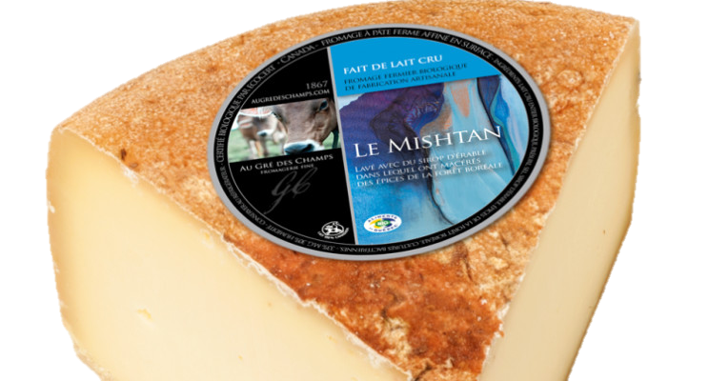
Fromagerie au gré des champs
Un nom qui a de l’histoire
Le Fromage Mishtan, mot qui signifie « érable » en algonquin, est le nouveau produit de Suzanne Dufresne et Daniel Gosselin.
Il s’agit d’un fromage à pâte mi-ferme, mi-cuite, à croûte lavée à l’érable et aux épices de la forêt boréale.
Source: https://www.linkedin.com/pulse/l%25C3%25A9rable-et-les-fromages-traversent-le-temps-sans-perdre-proulx/

Slide 8
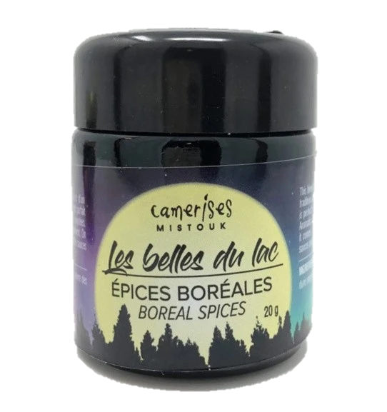
Un fromage qui met en valeurs les produits locaux
Mettre en valeur les produits d’ici. ⟪Il est naturel de travailler avec le sirop d’érable et les épices de la forêt boréale pour élaborer cette recette en hommage aux producteurs acéricoles du Québec⟫.
Source: https://terroirsquebec.com/products/epices-boreales-les-belles-du-lac

Slide 9
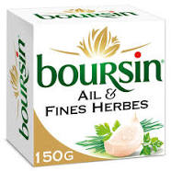
Fromagerie Bel: Boursin et La Vache qui rit
Un fromage qui redonne à la communauté
La marque porte les valeurs de générosité et d’esprit positif qu’il est fondamental de continuer à partager avec ceux qui en ont le plus besoin
Journée de solidarité: Tout au long de l’année, Bel Canada donne des produits à ces partenaires, dont 6 millions de portions en 2019.
20 millions de portions de La Vache qui Rit produites le jour J qui ont permis aux pays de constituer une grande chaîne de solidarité internationale.
L’entreprise soutient plus que jamais ses banques alimentaires partenaires avec un don de 75 000$.
Source: https://www.lapresse.ca/affaires/tetes-d-affiche/2020-04-27/du-fromage-pour-la-covid-19

Slide 10
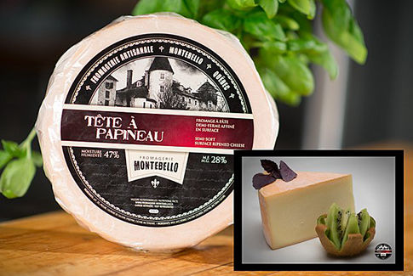
Un nom qu’on se rappelle
Le Tête à Papineau fait référence à une expression québécoise populaire : « Ça ne prend pas la tête à Papineau! » qui s’associe à l’orateur très intelligent et de grand talent, Louis-Joseph Papineau.
Sur l’étiquette du fromage, on reconnaît le manoir que le seigneur a fait construire à Montebello en 1850.
Source: https://fromagerie-montebello.ca/tap.html

Slide 11
Une production différentes
Une production qui valorise le bien-être des animaux
Une production qui redonne à la communauté en soutenant des groupes locaux.
Source: https://www.armstrongcheese.ca/

Slide 12
Un fromage respectant l’environnement
Une production différentes
Propose des fromages québécois biologiques sains et savoureux provenant d’exploitations agricoles en harmonie avec l’environnement.
Source: https://fromagerieancetre.com/fr/fromages/

Slide 13
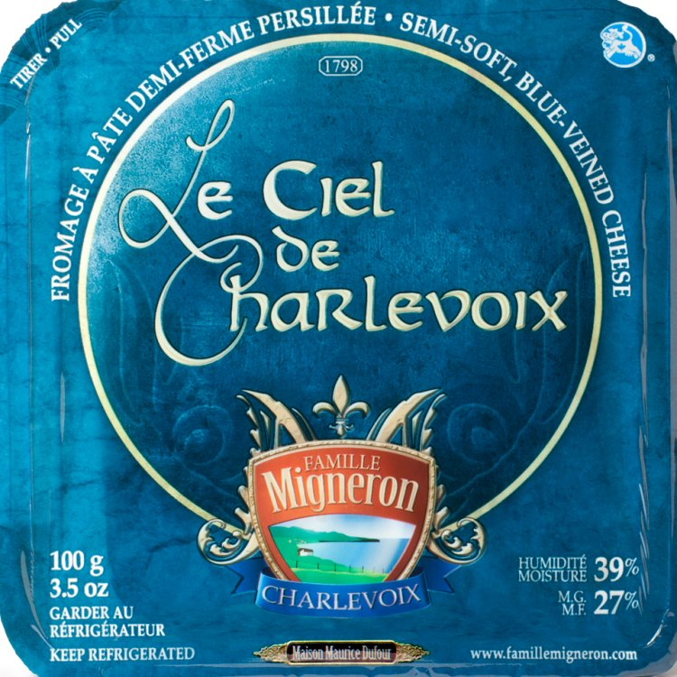
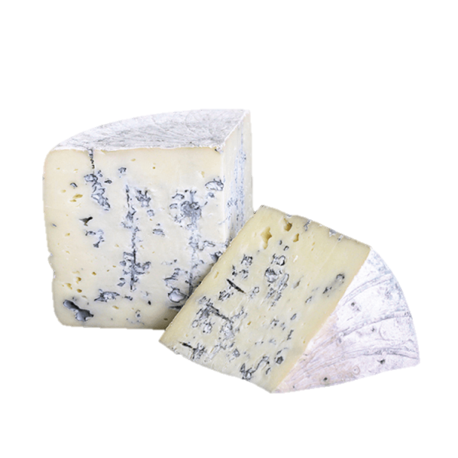
Maison d'affinage Maurice Dufour
Un nom poétique
Ciel de Charlevoix, un fromage au lait cru de vache tacheté de Penicillium roqueforti qui lui donne un air tacheté comme le ciel charlevoisien.
Source: https://www.ourcheeses.com/directory/le-ciel-de-charlevoix

Slide 14
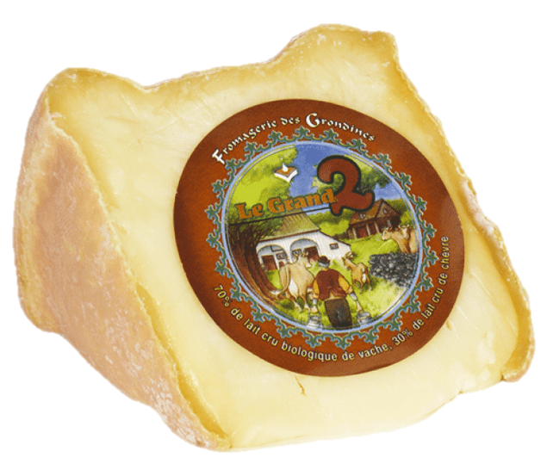
Un nom chargé de sens
Son nom, Le Grand 2, possède un double sens. Il évoque à la fois la combinaison de deux types de laits dont il est composé, ainsi que le nom de l’endroit où est située la fromagerie, soit sur le Rang 2 à Grondines.
L’illustration sur son étiquette représente « l’heure de la traite », une réalisation de Robert Julien, un artiste de la région.
https://www.fromagesdici.com/fr/fromages/145/le-grand-2

